Slide 1
چای نوبر
گرداورنده: المیرا عبدی

Slide 4
سرطان در يک ليوان چاي
امروزه در سرتاسر دنيا به‌ندرت مي‌توان محلي را پيدا کرد که نوشيدن چاي بخش مهمي از فعاليت‌هاي زندگي روزانه‌ي حداقل عده‌اي از ساکنان آن نباشد. نوشيدن چاي در هر ساعت از روز و در هر مکاني کاملا عادي و مرسوم است؛ از جمله در حين کار و فعاليت روزانه، در خانه، در جمع دوستان، در چايخانه‌ها و … در بعضي از کشورها مثل انگلستان، روسيه، ژاپن و چين نوشيدن چاي جز آداب و سنن فرهنگي محسوب مي‌شود.ويژگي اصلي اين نوشيدني لذت‌بخش و محبوب، کمک به حفظ آرامش و رفع خستگي است.
چاي حاوي کافئين و آمينواسيدي به نام تيانين است که هر دو عامل کاهش اضطراب و استرس هستند و يک فنجان چاي داغ در هر موقعيت ناخوشايندي مي‌تواند باعث آرامش شود و تمرکز و خلق‌وخوي خوش را به ما بازگرداند. البته دليل نوشيدن چاي براي افراد مختلف متفاوت است. عده‌اي صرفا از طعم آن لذت مي‌برند و بعضي هم از آن به‌عنوان بهانه‌اي براي ملاقات دوستان و وقت‌گذراني با آن‌ها استفاده مي‌کنند. نوشيدن چاي در بعضي از کشورها جايگاه خاصي دارد و بعد از گذشتن ساليان متمادي به مجموعه‌اي از آداب‌ورسوم جذاب و درعين‌حال جدي و بدون انعطاف تبديل شده است.

Slide 5
آنتي اکسيداني که قدمت چندين ساله دارد
شهاب اوليايي متخصص تغذيه در گفتگو با خبرنگار گروه علمي پزشکي حوزه بهداشت و درمان در رابطه با چاي و خاصيت‌هاي آن گفت: با توجه به قدمت ساليانه کشت چاي که حدود 150 سال مي‌گذرد ولي مردم ايران از 10 سال پيش چاي زياد مصرف مي‌کنند، خاصيت‌هايي که کلا چايي دارد خيلي بهتر از چايي‌هايي است که افزودني و اسانس‌هاي غير طبيعي دارند. اوليايي تصريح کرد: چاي سبز حاوي موادي به نام آنتي اکسيدان است که در واقع خواص آن مي‌تواند سرطان در بدن از بين ببرد که در بدن ما راديکال‌هاي آزادي توليد مي‌شود که با مصرف اين چاي در بدن از بين مي‌رود، چاي سبز به علت وجود کافئين بسيار شادي آور و انرژي زاست و از قديم‌الايام در برنامه غذايي ما بوده است.

Slide 6
زندگي سالم با چاي سالم
متخصص تغذيه در ادامه با اشاره به اسانس‌هاي شيميايي موجود در چايي‌ها بيان کرد: متاسفانه امروزه به علت‌هاي مختلف عواملي به وجود مي‌آيدکه چاي‌هاي بي‌کيفيت را به بازار عرضه مي‌کنند که به صورت چاي‌هاي کيسه‌آي و باز پخش مي‌کنند و اينها چاي‌هايي هستندکه رنگ ها و طعم‌ دهنده‌هاي غير طبيعي در آنها استفاده مي‌شود. وي اظهار داشت: در چايي‌هاي که اسانس هاي شيميايي دارند در واقع از طريق مواد شيميايي درست مي‌شوند و در بدن تجمع پيدا مي‌کنند و همين تجمع مواد شيميايي است که ناشي از مصرف رنگ‌ها، اساسن‌ها و طعم‌دهنده‌ها به وجود مي‌آيد و در چاي عوارض خاص خودش را دارد. عوارضي چون واکنش‌هاي آلرژي در بدن، بيش فعالي در بچه‌ها، تغيير سيستم ايمني بدن، اختلال در خواب که در خيلي از افراد وجود دارد که مي‌تواند ناشي از مصرف چاي اسانس‌دار باشد.

Slide 7
ديگه چي سرطان زا نيست؟
شهاب اوليايي عنوان کرد: مصرف مواد مصنوعي، شيميايي،‌رنگ هاي مصنوعي مي‌تواند اثرات نامطلوب داشته باشد،‌اثراتي همچون بر عملکرد کبد و کليه و غدد بدن مخصوصا غده تيروئيد، باعث کاهش سطح ويتامين‌ها و در واقع آنتي اکسيدان‌ها در بدن دارد بنابراين مي‌تواند اثرات سرطان‌زايي را به دنبال داشته باشد. چاي مي‌تواند با داشتن آنتي اکسيدان‌ ضد سرطان باشد اما چايي هايي که به آنها رنگ و اسانس‌ اضافه مي‌کنند در ايران بر عکس اين است و مي‌تواند اثرات سرطان‌زايي داشته باشد. وي اضافه کرد: چاي طبيعي معمولا حدود 10 دقيقه طول مي‌کشد تا رنگ خود را بگيرد ولي چاي‌هايي که کيسه‌اي هستند به محض اينکه وارد آب جوش مي‌شوند کاملا رنگ آب را عوض مي‌کنند و اين از نشانه‌هايي است که متوجه مي‌شويم چاي‌ها درونشان رنگ هاي مصنوعي استفاده شده است.

Slide 8
حالا اگر به اضافه رنگ هاي مصنوعي، طعم‌هاي تلخ هم به مشام برسد غير مجاز خواهند بودو اثرات بسيار خطرناک‌تري دارند و اگر بخواهيم چاي‌ها را بر اساس طعم و رنگ انتخاب کنيم بخاطر مصرف زيادي است که روزانه انجام مي‌دهيم و چاي‌هاي خوب قيمت‌هاي متفاوتي دارد ولي خاک چاي ياهمان کيسه‌اي قيمت‌هاي کمتري را به خود اختصاص داده‌اند بنابراين اگر قيمت و بو و طعم هر چاي بالا رود مضرات آن بيشتر مي شود.

Slide 9
از ابهام تا اثبات طعم هاي مصنوعي
حال در مورد چاي‌هايي بحث‌ مي‌شود که ارزش‌هاي بالايي دارند ولي صحت داشتن اسانس‌ آنها به اثبات نرسيده است. محمد حسين عزيزي رئيس انجمن صنايع غذايي و استادتلام دانشگاه تربيت مدرس درباره چايي و اثرات آن بيان کرد: چاي از نوشيدني‌هاي سنتي و قديمي ايران است ورود چاي به ايران طي سفري که يکي از درباريان قاجار به هندوستان داشت به انجام رسيد و گسترش کشت آن حدود 50 سال پيش اتفاق افتاد و مردم ايران از 10 سال پيش بيشتر چاي مصرف مي‌کنند. وي در ادامه تصريح کرد: برگ‌هاي چاي را به سه مدل خشک مي‌کنند يک مدل چاي سبز است که برگ‌هايش را طوري خشک مي‌کنند که در سايه باشد و زياد حرارت نبيند و به حالت سبز باقي مي ماند مدل ديگر چاي اين است که با حرارت بالا خشک مي‌کنند و چاي سياه مي‌شود و ما از همين چايي بيشتر استفاده مي‌کنيم و حالت ديگري که وجود دارد حالت بين مدل اول و مدل دوم است که به چاي اولانگ معروف است و نه سبز است و نه سياه و اين‌ چاي را زياد مصرف نمي‌کنيم.

Slide 10
چاي لب سوز و دلچسب همراه با خطرات
عزيزي با اشاره به اينکه عمل آوري چاي در خارج و ايران به چه صورتي است تصريح کرد: در سال‌هاي اخير يعني در 30 سال‌ اخير بيشتر چاي‌هايي که توليد مي‌شوند از خارج از ايران است مخصوصا در صنعت هندوستان،‌بريلانکا و سريلانکا توليد مي‌شود. وي عنوان کرد: اگر در چاي رنگ و اسانس اضافه مي‌کنند يانه، اينها همه حدس و گمان است و کار تحقيقاتي در اين مورد صورت نگرفته است، و مي‌بينيم که چاي زود دم مي‌کشد يعني زماني که در آب جوش قرار مي دهيم رنگ از آن زود خارج مي‌شود و احتمال مي دهيم که رنگ و اسانس به آن اضافه شده در صورتي که هيچ آزمايشي علمي در اين باره صورت نگرفته است.

Slide 11
دير دم و تازه دم و کهنه جوش
رئيس انجمن صنايع غذايي ايران با بيان اينکه براي رنگ و اسانس هيچ آزمايشي انجام داده نشده عنوان کرد: اصلا چاي را مورد آزمايش قرار نداديم که چه اسانسي و چه رنگي است و اين اسانس‌ها و رنگ‌ها مجاز هستند و يا غير مجار؟؟، به هر حال چاي خوب چايي است که دير دم باشد و مردم ما حوصله ندارند که صبر کنند تا چاي دم بکشد بنابراين از چاي خارجي استفاده مي‌کنند. وي ادامه داد: چايي‌که اصل باشد زود دم مي‌کشد و طعم کش دارد يعني اينکه آب دهان را جمع مي‌کند مثل خرمالوي نارس که مي‌خوريد، اگر به کسي چاي اصل بنگريم طعم تلخ و مزه تلخي هم دارند و اگر بخواهيم رنگ و اسانس‌ها را از هم جدا کنيم يک کار علمي مي‌خواهد که آيا ضرر دارد يا نه؟ و اصلا نمي‌توانيم بگوئيم که حتما ضرر دارد تا اين کار انجام نشود.

Slide 12
آزمايش‌هايي که نتيجه بدون اثبات دارند
محمدحسين عزيزي خاطر نشان کرد: در حال حاضر چايي‌هايي که به بازار مي‌آيند سازمان‌هاي نظارت کننده و کنترل کننده يکسري آزمايشات اوليه را انجام مي‌دهند يعني قبل و بعد از ورود چاي به بازار انجام مي‌شود و رنگ و اسانس جزء آزمايش‌هاي آنها نيست و اينها چيزهايي است که هنوز مشخص و علمي نيست. دراين جهان هستي ديگر بايد چه بخوريم تا به سرطان گرفتار نشويم از نوشيدني هر روزمان گرفته تا غذاهايي که مي‌خوريم همه بر اساس حرارت بالا، اضافه کردن اسانس‌ها و رنگ هاي مصنوعي و غير طبيعي، روغن‌هايي با حرارات بالا و . . .همه اينها سرطاني‌اند و با اميد به اينکه يک جامعه‌اي بدون سرطان داشته باشيم .

Slide 13
قصه پر غصه چای
چای زاده و پرورده سرزمین افسانه ای چین است و پیشینه ای چند هزار ساله دارد . در منابع چینی در سندی متعلق به سال 221 پیش از میلاد ، از بوته چای و ویژگی های آن سخن رفته است . پیش از همه نیز نویسنده ای به نام لویو در سال 780 میلادی کتابی درباره چای نوشته و "چا –کینگ " به معنای چای زرد عنوان داده است. می دانیم که همه گونه های چای از برگ سبز تهیه می شوند و رنگهای زرد و سبز و قرمز و سیاه که به چای داده شده ، در سایه فرایند
عمل آوری به دست می آیند.
نام و واژه چای در فارسی هم بی واسطه از نام چینی آن گرفته شده است. چای از چین ، نخست به کشورهای آسیایی و سپس به اروپا و دیگر کشورهای جهان رفته و جایگاه خود را در میان همه ملت ها یافته و استوار کرده است. چای را نوشابه " فقرا و اغنیا " عنوان داده اند و به راستی که در بسیاری از کشورها نوشیدن چای رواج دارد . هم اکنون و به رغم فشارهای گسترده تبلیغاتی در زمینه مصرف نوشابه های غیر الکلی نوین چای مقام دوم جهان را دارد.

Slide 14
ژاپنی ها به چای و آیین صرف آن ، جنبه و جاذبه مذهبی داده اند به احتمال زیاد ،چای همراه با راهبان بودایی و در سده های پنجم و ششم پس از میلاد مسیح از چین به ژاپن رفته است. همین امر سبب شده تا ژاپنی ها به این گیاه سودمند به دیده احترام و تکریم بنگرند و بیش از دیگران در خواص آن به صورت علمی بررسی و پژوهش نمایند. از سده چهاردهم میلادی چای به عنوان نوشابه ملی ژاپن برگزیده شد و طی اداب و رسوم زیبایی،تهیه و مصرف می گردد. ژاپنی ها بیشتر چای سبز (که بسیار کم تخمیر شده است) می نوشنداین موضوع آن قدر با اهمیت است که مراسم صرف چای را در مدارس هم به دانش آموزان تدریس می کنند و در جهزییه هر نو عروسی، یک سرویس چای خوردن ارزشمند جای می گیرد. روس ها نیز از ملت هایی هستند که خیلی زود مصرف چای را از چینیان برگرفته و ادامه داده اند. روس ها آنچنان به چای و مراسم نوشیدن آن دل بستند که در این زمینه به اختراع های و ابداع های ویژه ای دست یافته اند.

Slide 15
ساخت "سماور"و "استکان" از ابداع های مردم روس است و این نام ها نیز روسی هستند.ایرانیان نیز که از دیرباز با سرزمین و فرهنگ چینی آشنا بوده اند، چای را می شناخته و مصرف می کرده اند. ولی تا دیرزمانی به دلیل گرانی چای وارداتی ، بیشتر اغنیا به لذت نوشیدن چای داغ در مجالس و محافل خود می رسیده اند.اینک چای از پرطرفدارترین نوشیدنی ها در میان ایرانیان می باشدو در همه اوغات روز به ویژه همراه با صبحانه مصرف می شود. پخش گسترده چای در جهان و تولید آن در دیگر کشورهای مستعد بیرون از سرزمین چین را باید براستی مدیون انگلیسی ها بود. جزیره نشینان هوشمند که در اجرای سیاست های استعماری، زمانی نیمی از خاک کره ی زمین را زیر پرچم خود درآورده بودند، کاشت و برداشت چای را در بیشتر مناطق زیر سلطه رواج دادند. هرچند که مفهوم راستین استعمار (بهره کشی) است، ولی معنای آبادگری هم دارد. باید پذیرفت که انگلیسی ها دست کم در مورد چای هردو معنا و مفهوم استعمار را در برخی از سرزمین ها پیاده کرده اند. انگلیسی ها برای شکستن انحصار چین بر تولید انبوه چای، از آغاز سده ی نوزدهم کاشت و برداشت چای را در مستعمره بزرگ خود "هندوستان "معمول نمودند.

Slide 16
این برنامه به صورت نسبتا علمی آغاز گردید، بدینگونه که کارشناسان در زمینه شناخت خاک، آب و هوا و کشاورزی، مناطق مختلف سرزمین شبه قاره را پژوهش نموده و نقاط ویژه مناسبی را بدین منظور برگزیدند.آسام و دارجلینگ در شمال و آنامالایی و کچار در جنوب از این نقاط بودند. تشخیص آن کارشناسان چنان درست بود که امروزه در جهان برای مثال ،نام دارجلینگ با چای عالی و باکیفیت معادل گردیده است .اینک هندوستان در صدر کشورهای صادرکننده چای جا دارد. انگلیسی های کاسبکار و بارزگان ، برای ترویج چای و رونق دادن به بازار مصرف فرآورده ای که اینک بیشتر در سرزمین های زیر پرچم بریتانیای کبیر به عمل می آمد، تازه ترین شیوه های بازاریابی وتبلیغ را از کشور خودشان آغاز کردند. دامنه این کار به جایی کشید که مردم انگلیس را در شمار بالاترین مصرف کنندگان چای ، آنهم با آداب و رسوم ویژه و تشریفاتی خاص درآورد. هم اکنون نیز به رغم تغییر سلیقه مردم بویژه جوانان ، انگلستان برترین میزان مصرف سرانه چای در جهان را دارد

Slide 17
. به پیروی از برنامه پیروزمند کشت چای در هندوستان ، انگلیسی ها و دیگر اروپاییان ، حتی مسیون های مذهبی هم در گسترش کشاورزی چای ، کمر همت به میان بستند. بدین گونه بود که در سال 1880نخستین کشتزار چای در سیلان (سریلانکای کنونی)احداث گردید.
رفته رفته سرزمین های مستعد آفریقایی همچون کنیا، اوگاندا و مالاوی نیز به این برنامه اشتغال زا و پردرآمد-هرچند دشوار و پردردسر-پیوستند. امروزه در هر کشوری که مصرف کننده چای بوده و امکان طبیعی تولید آن ممکن باشد، کاشت و برداشت چای نیز معمول گردیده است. این کار دیگر ویژه آسیای کهنسال نیست و در آفریقا، امریکای لاتین و اقیانوسیه نیز رواج یافته است. در ایران، چای از دیرباز شناخته شده و مصرف داشته است . هرچند که به دلیل گرانی، تنها قشر مرفه جامعه و به صورت تشریفاتی در گرد همایی های خانوادگی و دوستانه مصرف می کرده اند. داستان ورود ایران به کشت چای نیز همانند خود این گیاه و سرزمین افسانه ای آن، در حاله ای از افسانه تنیده می باشد.

Slide 18
گویند که بازرگان خوشنام و مرد سیاسی دوره قاجار، چند بذر چای را در عصای خود جاسازی نموده و بدینگونه دور از چشم بازرسان سختگیر کمپانی هندشرقی که انحصار تجارت جهانی چای را در اختیار داشت،از هندوستان خارج نموده و به ایران آورد. بوته ها را دریکی از باغ های اختصاصی خود در لاهیجان پرورش داده و تکثیر کرد. از ان زمان ، کشت چای و احداث باغ های تولید آن در شمال ایران معمول گردید.خواه این داستان درست یا افسانه باشد،بخش های شمالی ایران تنها نقاط نسبتا مناسب پرورش طبع ظریف این گیاه آسمانی هستند. جلگه های مرتفع ،پرباران و حاصلخیز که از آب و هوای موسمی و تفاوت گرمای اندک درچهار فصل برخوردار باشند، مکان مناسب به عمل آوری چای دلخواه با عطر و رنگ خوب می باشد. البته ورود گسترده بذر و بوته چای به ایران، ابتدا به همت حاج میرزامحمد کاشف السلطنه در هندوستان تحقق یافته. کاشت و برداشت صنعتی چای در ایران از دهه ی 1320هجری قمری آغاز و گسترش یافته است. مساحت کشتزارهای چای کاری ایران امروز را تا 35هزار هکتار براورده کرده اند که به طور عمده در استان گیلان قرار دارند.

Slide 19
قبل از انقلاب چای ایرانی در انحصار سیستم دولتی قرار داشت و متاسفانه بعد از انقلاب نیز همچنان چای در سیستم بسته اعضاء دولت اسیر ماند . باید بپذیریم اقتصاد دولتی در هیچ جای دنیا موفق نبوده . بحران انقلاب نیز مزید بر علت شد. شعار "کمیت" بر "کیفیت" غالب شد. بحث جنگ تحمیلی بر شدت بی برنامگی در بحث چای حاکم شد و شاید چاره ای هم جز فکر کردن بر کمیت وجود نداشت.
متاسفانه برداشت برگ سبز به صورت دست چین و دوبرگ و یک غنچه و سه برگ و یک غنچه و بهزراعی آن در هر چین و اینکه در سه الی چهار مرحله برداشت شود که معمولا برداشت برگ سبز در طول فصل زراعی تقریبا در 10 الی 12 مرتبه برداشت می شد ، به بوته فراموشی سپرده شد و نظارت واقعی در بهزراعی باغات چای و همچنین نظارت در خرید تقریبا معنی نداشت و همین حرکت خود تیشه ای بود بر رشد صنعت چای و همین روش تا اوایل دهه هفتاد ادامه داشت در آن زمان بهزراعی به وزارت کشاورزی و بازرگانی به وزارت بازرگانی مرتبط بود. به همت نمایندگان وقت مجلس بحث بازرگانی از وزارت بازرگانی وقت گرفته و کلا از صفر تا صد به وزارت کشاورزی وقت تحویل داده شد که حتی در آن زمان شعار واگذاری چای از "نامادری به مادر اصلی اش" داده شدکه کاش این تصمیم گرفته نمی شد و ضربه دوم چای از اینجا شروع شد.

Slide 20
از سال 72 تقریبا بی بند و باری در بازرگانی چای آغاز شد و این حرکت کور تداوم پیدا کرد تا سال 78 که دیگر سازمان چای قادر به پرداخت بهای برگ سبز نبود و بهای دسترنج کشاورزان در سال زراعی 77 ، سال 78 پرداخت شد. و سازمان چای که روزی به خزانه دولت کمک می کرد مواجه بود با بدهی حدود 80 میلیاردی به سیستم بانکی و موجودی یکصد و اندی هزار تن چای در انبارهای غیر استاندارد که با حرکت غلط سازمان چای وقت - که در ادامه توضیح خواهم داد - کسی میل به خوردن چای داخلی نداشت مگر استانهای شمالی . چون سازمان چای بیشتر توجهش به واردات چای بود و تولید تقریبا سرباری بود برای سازمان چای و نمونه بارزش بسته های رنگارنگ صد درصد چای خارجی به نام سازمان چای در اقصی نقاط کشور جای چای داخلی را پرکرده بود بدون اینکه کشاورز و کارخانه دار نقشی در آن داشته باشند. سازمان چای با انحصار و رانت و قدرت دولتی چنین بلایی بر سر چای داخلی آورد.

Slide 21
با توجه به اینکه تولید چای ، در هیچ سالی تکافوی حتی یک سوم بازار مصرف را نداشت ، سازمان چای بدون در نظر گرفتن و اهمیت به تولید و فقط فکر واردات چای خارجی ، باعث تلمبار شدن یکصدو ده هزار تن چای داخلی در انبارهای کذا و کذا شد . در سال 79 در بحث چای کاملا مستاصل شده و به بن بست رسیده بود وزیر وقت که در دولت فعلی نیز بر مسند وزارت تکیه زده هیچ کاری برای این بحران نتوانست انجام دهد. در مورخه 27/08/1378 در جلسه هیئت دولت که بنده نیز به نمایندگی از صنعت در جلسه حضور داشتم چاره ای جز اصلاح ساختار چای وجود نداشت. یعنی واگذاری چای به بخش خصوصی. که در 8 بند و یک تبصره این واگذاری ابلاغ شد . متاسفانه در طول سالهای واگذاری 1379 الی 82 به بخش خصوصی، سیستم دولتی به جای حمایت و واگذاری امکانات و یارانه مناسب ، بخش خصوصی را در رویارویی با کشاورزان قرار داد و ضمن حذف تمام خدمات دولتی ، کارخانه دار را مجبور به خرید برگ سبز از طریق وام های اجباری با سودهایی که گاها از مرز 54 درصد تجاوز می کرد ، نمود.

Slide 22
و از طرفی واردات بی قید و شرط چای خارجی با تمام امتیازاتش، که سرقفلی تولید کننده بود ، در دست عده ای خاص که موفق شده بودند ذائقه مردم را با رانت و امکانات دولتی به چای بزک کرده خارجی عادت بدهند قرار گرفت. بنابراین چای تولید کارخانجات با آن همه مشقت، در انبارها دپو شده و آن وارد کنندگان عزیز دردانه سازمان چای به خاطر اینکه واردات چای را موجه تر کنند فقط چایهای ضعیف کارخانجات را می خریدند و با معرفی ان به عنوان چای ایرانی سعی به تخریب کردن چای داخلی داشتند .
البته سازمان چای وقت به همین نیز بسنده نکرد و در طول سالهای 79 الی 82 که بخش خصوصی از هر لحاظ به واسطه سیاست های غلط و حتی مغرضانه ، تحت فشار قرار داده بود با صدور پروانه و مجوز ساخت کارخانه های جدید الاحداث ، بدون مطالعه و طرح علمی و تحقیقاتی در طول چهار الی پنج سال به تعداد پنجاه سال تعداد کارخانجات افزایش پیدا کرد که اکثرا توجیح منطقی نداشت و کارخانجات قبلی را نیز از توجیح انداخت.

Slide 23
تعداد کثیری از کارخانجات قبلی و فعلی ورشکست و از گردونه تولید خارج شدند. به جرات می توانم بگویم در هیچ نقطه از شمال کشور هیچ کارخانه ای به اندازه یک سوم ظرفیت خود توان تولید ندارد چون صدور مجوز ساخت کارخانه به صورت فله ای و مغرضانه توسط سازمان چای وقت ، اصلا کارشناسی شده نبود که امیدوارم روزی برسد این مسائل بررسی و پیگریی شود.
از سال 1383 که چای از بخش خصوصی گرفته و تحویل سازمان شبه دولتی تعاون روستایی شد ،گسیل دوباره تمام رانت های دولتی اعم از یارانه و امتیاز واردات ، سازمان ورشکسته تعاون روستا را به آنجا رساند که در ساختمانهای آنچنانی ساکن شدند.

Slide 24
متاسفانه امروز هم فروش چایهایی که مالکیت آن متعلق به تعاون روستاست، چون هم بهای برگ سبز ، هم یارانه و هم امتیاز واردات که حق کشاورز و کارخانه دار بود را گرفت و مال غیر را به قیمت 100 الی 385 تومان به افرادی فروخت و علی رغم مصوبه دولت که چای بیشتر از سه سال مانده در انبارها غیر قابل شرب می باشد و حتی وزارت بهداشت رسما غیر قابل شرب بودن آن را اعلام کرد در بازار داخلی پخش و رقیب تولید کننده شد که متوسط هر کیلو با نرخ گذاری دولت یازده هزار تومان بهای برگ سبز آن بوده . حال تو خود بخوان حدیث مفصل از این مجمل. که البته داستان غم انگیز بحث بالا در این مقال نمی گنجد باشد تا زمانی دیگر که بگویم غم دل.......
و اما چرا هم وطنان ما مصرف چای خارجی را بر چای خالص و طبیعی داخلی ترجیح می دهند
اولا این بحث بر می گردد به همان انحصار یکصد ساله دولتی در بحث چای که با قرار دادن چای خارجی در سبد خانوار ذائقه هم وطنان را به چای خارجی عادت دادند و مردم تقریبا دم کردن چای را سماور و قوری و کمی تحمل برای دم کشیدن آن را فراموش کرده اند. این در حالی است که مناطق چایخیز ایران هنوز عادت نوشیدن چای ایرانی را حفظ کرده اند و طعم مطبوع خالص و طبیعی چای ایرانی را هرگز نمی توانند با چای خارجی عطری خارجی عوض کنند

Slide 25
. دیر دم کش بودن ، طعم عجیب و کم رنگ بودن سه موضوعی هستند که موجب کاهش شدید استقبال از چای ایرانی شده اما همین سه موضوع نشان برتری و سلامت آن است در واقع محسنات چای داخلی معایب آن دانسته می شود. رنگ خالص چای بر اثر عمل تخمیر و فرمانتاسیون و با خروج عصاره چای و ترکیب آن با اکسیژن هوا(اکسیداسیون ) به وجود می آید و برای خارج شدن این رنگ موقع دم کردن چای نیاز به زمان دارد. همانطور که می دانیم نوشیدنی های عطری که نشان از مصنوعی بودن آن است برای کبد، کلیه، مثانه، معده و خون خطرناک و سنگ ساز و حتی سرطان زاست و بسیاری از پزشکان به بیماران قلبی خود سفارش می کنند از چای ساده ایرانی استفاده کنند و فریفته رنگ و مزه قلابی چایهای خارجی نشوند . طبق تحقیقات کافئین چای خارجی به نسبت چای ایرانی بالاست و برای بیماران قلبی مضر است

Slide 26
برخی از کارشناسان چای ایرانی را (در شرایط آب و هوایی ویژه شمال) یکه و بی همتا می دانند و بر این باورند که قرار گرفتن باغ های چای ایران در عرض جغرافیایی سرزمین چین ، در تولید چای ممتاز ، معجزه می کند. ولی متاسفانه نمی توان کتمان کرد که به دلیل بی مهری هایی که به این صنعت شده است در کاشت و برداشت و فناوری چای ایران گاها مشکلاتی نیز مشاهده می شود. چای در همه جای دنیا چای است و تفاوت چای خارجی و ایرانی ناشی از شرایط جغرافیایی است نه کیفیت چای استحصالی.
خوشبختانه با همه فشارها و ترفند های وارد کنندگان چای و مزاحمت سیستم دولتی خصوصا در دولت قبلی، با ورود دولت تدبیر و امید خدا را شکر امید دوباره ای در دل کشاورزان و تولید کنندگان ایجاد کرده. با وجود همه مشکلات ، تولید داخلی از کمیت افتاده ولی روز به روز به کیفیت نزدیک تر شده و امروز از اقصی نقاط کشور و حتی کشورهای اروپایی خواهان چای خالص ایرانی هستند و در طول یکصد سال انحصار دولتی که تولید کننده حتی اجازه مصرف چای تولیدی خودش را نداشت امروزه تعداد زیادی از جوانان شمالی خصوصا عزیزان گیلانی ضمن تولید، در تجارت چای نیز دست دارند و نقش آفرینی می کنند .

Slide 27
علاوه بر تجارت داخلی در بحث صادرات نیز موفق و امیدواریم در دولت تدبیر و امید، همانطوری که مشکلات چای به عهده کشاورز و تولید کننده است امتیاز واردات که حق مسلم گیلانی ها است را واگذار نماید تا در آینده نزدیک از صفر تا صد تولید و تجارت به دست صاحبان اصلی چای قرار گیرد و این به توسعه گیلان و رفع بیکاری و شکوفایی اقتصادی گیلان و حتی ایران اسلامی کمک شایانی خواهد کرد.

Slide 28
بررسی تغییرات فصلی ترکیب‌های فنولیک در چای سیاه
چای پس از آب، پرمصرف‌ترین نوشیدنی در سراسر جهان است. ترکیب‌های فنولیک ۵۰ تا ۷۰ درصد از عصاره آبی نوشیدنی چای را تشکیل می‌دهند که از مهمترین آنها می‌توان به تئافلاوین‌ها و تئاروبیجین‌ها که تعیین‌کننده کیفیت چای سیاه می‌باشند، اشاره کرد. نوع رقم، فصل و شرایط آب و هوایی و موقعیت جغرافیایی منطقه رویش از عوامل تأثیرگذار بر کیفیت چای می‌باشد.
در این پژوهش میزان پلی‌فنل کل، تئافلاوین کل، تئاروبیجین کل و دو گروه عمده تشکیل‌دهنده آن (TRSI، TRSII)، شفافیت و رنگ کل به روش اسپکتروفتومتری در چای سیاه بدست آمده از کلون امید بخش ۱۰۰ در سال زراعی ۱۳۸۸ در ماه‌های خرداد، تیر، مرداد، شهریور و مهر مورد مطالعه قرار گرفت. براساس نتایج حاصل از تجزیه واریانس میزان ترکیب‌های فنولیک در سطح ۰۵/۰ دارای تفاوت معنی‌داری در زمان‌های مختلف برداشت بودند.

Slide 29
نوشیدنی چای بدست آمده از برگ سبز برداشت شده در تیرماه دارای بالاترین میزان پلی‌فنل کل (۸۳/۱۵%)، تئافلاوین کل (µmol/g 33/22)، رنگ کل (۰۱/۳%) و شفافیت (۸۵/۲۸%) بود. بررسی نتایج ضریب‌های همبستگی نشان داد که همبستگی تئاروبیجین کل و TRSII با شفافیت معنی‌دار نمی‌باشد، اما سایر ویژگی‌های کیفی مورد مطالعه دارای همبستگی معنی‌داری با یکدیگر بودند. از ‌نظر چشنده‌ها، چای حاصل از ماه‌های تیر و مرداد دارای بالاترین مجموع امتیازات حسی بودند، اما از نظر عطر چای، چشنده‌ها رتبه بالاتری به چای حاصل از خرداد ماه اختصاص دادند. ضریب‌های همبستگی رتبه‌ای اسپیرمن نشان داد که بین عطر با سایر ویژگی‌های حسی همبستگی معنی‌داری وجود ندارد، ولی بین سایر ویژگی‌های حسی به صورت دو به دو همبستگی مثبت و معنی‌داری مشاهده شد. این مطلب بیانگر آن است که چای با کیفیت شیمیایی مناسب دارای ویژگی‌های حسی مطلوب است.

Slide 30
مرحله اول صادرات چای در سال 94
مجتمع تولید و بسته بندی چای نوبر علاوه بر توجه به فروش محصولات خود در بازار داخلی ، بحث صادرات به کشورهای مختلف را در برنامه دارد. از همین رو در تاریخ 23/06/94 اولین مرحله صادرات شرکت چای نوبر به مقصد کشور آذربایجان آغاز شد. هر چند ماندگاری در بازارهای هدف امری بسیار سخت است هم از لحاظ یکسان سازی کیفیت محصولات تولیدی در طی سالیان متمادی و حتی بالابردن کیفیت محصولات و نیز رقابت با سایر شرکت ها و نیز مشکلات سیاسی و اقتصادی و قوانین و مقرارت حاکم بر آن ، امری بسیار سخت به نظر می رسد . اما به لطف خداوند متعال و تلاش بی وقفه مدیریت و دست اندرکاران این مجموعه تا کنون در این امر موفق بوده ایم. به یاری خدا امیدواریم روزی به جایی برسیم علاوه بر صادرات که چرخ اقتصاد کشور را می چرخاند بازار داخلی نیز با چای ایرانی آشناتر شود . به این دلیل که شرکت هایی مانند شرکت چای نوبر برای شناساندن این محصول تمام عزم خود را جزم کرده اند تا محصولی کاملا طبیعی و دارای مجوزهای بهداشتی ملی و بین المللی به دست مصرف کننده نهایی برسد

Slide 31
مرحله دوم صادرات
به یاری خداوند متعال و تلاش و همت دست اندرکاران مجموعه کشت و صنعت چای نوبر مرحله دوم صادرات به کشور آذربایجان شروع و پس از چندین روز فعالیت شبانه روزی تمام اعضای این مجموعه، چای خشک آماده ، بسته بندی و جهت بارگیری و حمل به مقصد آماده گردید.
انشاء الله که تلاش تمامی اعضای شرکت چای نوبر و تمام فعالین این عرصه باعث شناساندن جایگاه واقعی چای خالص ایرانی به تمام دنیا گردد

Slide 32
حضور شرکت چای نوبر در سیزدهمین نمایشگاه بین المللی چای

Slide 33
با استعانت از خداوند متعال امسال در سومین سال متوالی با هدف شناساندن چای ایرانی در سیزدهمین نمایشگاه بین المللی چای حضور خواهیم داشت .
بعد از توفیقات و استقبال گسترده هموطنان و کارشناسان داخلی از حضور شرکت چای نوبر در سال گذشته امسال نیز تصمیم به حضور پررنگ تر گرفتیم و منتظر دیدار همه دست اندرکاران و کارشناسان و دلسوزان تولید داخلی در غرفه چای نوبر هستیم.

Slide 34
درباره چای نوبر
از زمانیکه کاشف السلطنه چای را با خود به ایران آورد به چای به عنوان یکی از نوشیدنی های پر طرفدار یاد می شود و از آن زمان این محصول در اقتصاد گیلان و ایران نقش بسیار مهمی را به خود اختصاص داد.
امروزه در سبد مصرف خیلی از ایرانیان چای جز اصلی ترین نوشیدنی هاست که در تمام فصول سال از آن استفاده می شود . چای یک نوشیدنی سالم و با ارزش بوده که خیلی از کارشناسان آن را معجون سلامتی می نامند. خواص چای اعم از سیاه و سبز بسیار بوده و همین موجب علاقه همگان شده است.اما این محصول با ارزش اگر درست و مناسب تولید نگردد نه تنها یک نوشیدنی سالم نخواهد بود بلکه منفی بسیاری نیز خواهد داشت.

Slide 35
تولید چای از مزارع چای شروع شده و پس از برداشت برگ چای به کارخانه چایسازی حمل و طی مراحل مختلف که در این مکان نمی گنجد تبدیل به چای سیاه و سبز می گردد.
چای نامناسب و غیر بهداشتی می تواند در هر دو مرحله صورت بگیرد ، هم در مراحل برداشت برگ سبز چای (استفاده از کود های شیمیایی نا مناسب و بدون مطالعه کارشناس) که چای غیر ارگانیک بوده و به انسان آسیب میرساند و هم در مراحل فرآوری نا مناسب در کارخانجات غیر بهداشتی و با استفاده از طعم دهنده های غیر طبیعی و یا استفاده از رنگ های شیمیایی که در غیر بهداشتی بودن و ناسالم شدن چای نقش مهمی را ایفا می کند.
نوشیدن آن لذت برده و سلامت آن تضمین گردد.

Slide 36
شرکت چای نوبر با سابقه حدود 23 سال با افتخار اعلام میدارد که در تولید چای (سیاه و سبز) موارد ذیل از اصول کاری این شرکت می باشد.
خرید برگ سبز چای از باغات کوهپایه انجام میگیرد که هیچگونه استفاده از کود های غیر ضروری و شیمیایی آسیب رسان نمی شود و عمده باغات زیر مجموعه این واحد تولی معمولا از جاده های ماشین رو بدورند کمک شایانی به کیفیت چای می گردد.
این واحد تولیدی از سال 80 بجای کمیت در تولید با استفاده از کارشناسان مجرب و مشاوره با کارشناسان خبره به کیفیت فکر می کند و فضای کارخانه کاملا براساس اصول بهداشتی بوده و هیچگونه آلودگی ندارد.
ماشین آلات و تجهیزات کاملا بروز بوده و هیچگونه آسیب و آلودگی به محصول وارد نخواهد شد.
از هر گونه افزودنی غیر مجاز و غیر بهداشتی در دادن طعم و رنگ پرهیز و خودداری می گردد.

Slide 37
تمام مدیران و کارکنان از مجتمع تولیدی به این اعتقادند که چای ایرانی باید سالم و کاملا بهداشتی بوده تا تمامی مصرف کنندگان آن در ایران و سراسر دنیا از از نوشیدن آن لذت برده و سلامت آن تضمین گردد

Slide 38
عوامل کارخانه
قاسم رضائیان
مدیر عامل و رییس هیئت مدیره
ابوذر رضائیان
سمت: مدیر بازرگانی و فروش
رضا رضائیان
سمت: امور مالی
مریم کشت پور
سمت: مسئول فنی و کنترل کیفیت

Slide 39
معرفی دستگاه ها و تجهیزات
رگ سبز چای پس از برداشت از باغات به کارخانه منتقل می شود و در سالن توزین برگ سبز توسط کارشناسان ، کیفیت آنها مورد بررسی قرا می گیرد و سپس وزن می شود.
و بعد از آن توسط نوار نقاله یا بالابر جهت پلاس نمودن (به منظور گرفتن آب موجود در برگ سبز) به قسمت پلاس منتقل می شود.
برگ سبز به قسمت پلاس مکانیکی یا ماشینی (اصطلاحا ترافت) منتقل می شود

Slide 40
کوره های هوای گرم به همراه کانال های هوای گرم و اکترو موتور با قدرتی به طور میانگین 5/5 قوه اسب و 950 دور، که به وسیله پروانه یا وینتیلاتور معمولا 36 اینچ (91،44سانتی متر ) از جنس آلیاژ آلمینیومی می باشد هوای گرم را به داخل ترافت هدایت می کند که چیزی معادل 540متر مکعب در دقیقه هوا را به داخل ترافت می فرستد. دمای معمول برای پلاس کردن برگ سبز 26 درجه سانتی گراد (حدود 80 درجه فارنهایت) می باشد.
کانال هدایت هوای گرم ، ساختاری فلزی طول 16 متر عرض 1،65 به ارتفاع حدود یک متر و قسمت برگ ریز 20 سانتی متر که دریچه خروج هوای اضافه در مواقع لزوم را نیز دارا می باشد.
نکات فنی جهت پلاس نمودن برگ سبز: بار گیری یکنواخت با افشان مناسب ، توزیع یکنواخت هوای مناسب ، تنظیم حرارت داخل ترافت که نباید از 80 درجه فارنهایت یا 26 درجه سانتی گراد تجاوز کند. که در بعضی موارد در هوای گرم نیازی به روشن کردن کوره ها نمی باشد.

Slide 41
اهمیت کمی و کیفی دستگاه ترافت در مرحله چایسازی به روش ارتدکس:
1.تغییرات فیزیکی:
الف. کاهش رطوبت و خارج شدن برگ از حالت ترد بودن
ب. تلغیط مواد موجود در برگ به وسیله پلاس نمودن
2.تغییرات شیمیایی
الف. تجزیه مواد قندی و مواد غیر محلول و مواد ساده تر و آزاد شدن دی اکسید کربن که در نتیجه آن اسید لاکتیک به وجود می آید
ب. مواد نشاسته ای و سمهای محلول برگ کاهش می یابند
ج. به وجود آمدن اسیدهای آمینه (اسپاراژین) که پس از 6 ساعت تشکیل و در عطر چای حائز اهمیت است

Slide 42
د. در مرحله پلاس مقدار کافئین چای افزایش پیدا می کند
ه. در پلی فتل های موجود تغییری حاصل نمی شود
در طول شبانه روز هر ترافت دو بار پر خالی میشود که در هر مرتبه چیزی معادل 750 کیلو برگ سبز گنجایش دارد.
مالش 47 اینچ (119،38 سانتی متر)کف دیگ مس یا روی از 4 نوع عنصر تشکیل شده که با سرد شدن اکسیژن را جذب می کند.
ساختار دستگاه مالش 47 اینچ: دیگ مالش به قطر 119،38 سانتی متر ارتفاع 80 الی 100 سانتی متر از جنس استیل مرغوب توسط نیروی برق الکترو موتور (گیربکس) و میل لنگ به گردش در می آید.دارای سرعت دورانی بین 40 تا 70 دور در دقیقه می باشد که سرعت مطلوب 47 اینچ 55 دور در دقیقه می باشد. سینی مالش به مساحت 1،5 برابر سطح دیگ مالش

Slide 43
می باشد ( جهت به گردش در آوردن چای) از جنس چدن تراشه شده و قسمت رویی آن از جنس برنج یا برنز با آج ها (شمشیرک ) مقاوم واز جنس برنج دارای قوس یا برآمدگی مناسب که فاصله ان حداقل از دیگ مالش 5 میلی متر می باشد.
کلاهک یا سرپوش مالش: به مساحت کمتر از دیگ مالش به منظور فشار دادن متناوب برگهای چای در داخل دیگ که توسط الکترو موتور انجام می گیرد.
قسمت برگ ریز دیگ مالش : دهانه مالش به دو منظور استفاده می شود هم برای تغذیه برگ در داخل دیگ و هم تهویه هوا در حین عملیات مالش.
تعیین ظرفیت پلاس : مالش 47 اینچ در طول شبانه روز گنجایشی معادل 3150 کیلو برگ سبز را دارد که این ظرفیت معادل 9 بار پر و خالی شدن، در طول شبانه روز است (350=9/3150 )که در واقع در هر دور 350 کیلو برگ را در خود جای می دهد. و در طی مالش 40 درصد آب موجود در برگ چای تبخیر و 60 درصد آن باقی می ماند( 210=60%*350) که در واقع وزن چایی که داخل دیگ مالش ریخته شده به 210 کیلو می رسد.

Slide 44
در هر مرحله برگ سبز چای سه الی چهار مرتبه مالش داده می شود که در دور اول 30 دقیقه ، در دور دوم 30 دقیقه ، در دور سوم 20 دقیقه و در دور چهارم 20 دقیقه این فرایند طول می کشد.
در مجموع 4 و نیم ساعت طول میکشد تا چای به مرحله خشک کردن برسد که از این زمان، 100 دقیقه فرایند مالش ، 145 دقیقه مرحله تخمیر و 25 دقیقه مرحله خشک به طول می انجامد.
هدف از مالش دادن: آسیب رساندن و صدمه زدن و پاره کردن بافت های برگ سبز چای است تا موجب اکسیداسیون کامل مواد خام غیر قابل شرب شود و مواد خوش طعم و معطر قابل نوشیدن فراهم گردد. برگ سبز در این مرحله پاره می گردد و لول می شود بعد از 30 دقیقه به غربال برگ سبز انتقال داده می شود.
غربال به طول 4 متر - ساختار فلزی- پایه فنری شیب دار که کار این دستگاه سرت کردن ، کلوخ شکن، کاهش حرارت یا هوادهی با توری های 5، 6، 7میلی متری می باشد که در این مرحله برگهای ظریف و مالش خورده از سایر برگها جدا می گردد. و برگهایی که به خوبی مالش

Slide 45
نخورده اند جدا و مجددا جهت عملیات خرد و لول شدن به مالش باز می گردند.
روزانه بعد از خاتمه کار شستشوی سالن مالش و ماشین مالش و غربالهای برگ سبز الزامی است
کوره هوای گرم که به دو شکل مستقیم و غیر مستقیم می باشد و توسط پروانه انتقال باد ، مشعل ، تونل متصل به آن طوری تنظیم شده است که چای توسط جریان هوا(باد) و جاروکش فلزی به جلوی کوره منتقل می شود.
هدف از خشک نمودن چای متوقف کردن تخمیر به وسیله کاهش رطوبت است. در اثر خشک نمودن چای عمل تخمیر کاملا متوقف می شود و به علت حرارتی که به برگ مالش خورده تخمیر دیده داده می شود پلی فنل اکسیداز غیر فعال شده وعمل اکسیداسیون متوقف می گردد. تغییراتی که حاصل می شود عبارت است از پلی فنل اکسیداز متوقف می گردد و رنگ چای تثبیت می گردد. رنگ چای با تئافلاوین (TF) ماده زرد نارنجی رنگ و تئاروبیزن(TR) ماده قهوه ای رنگ غلیظ و متراکم ، تثبیت می شود.

Slide 46
در ابتدای مرحله خشک آنزیم پکتاز که در سیتوپلاسم موجود است در حرارت 120 درجه فارنهایت به خوبی عمل کرده و پکتین دیواره سلولز به اسید پکتیک تبدیل می گردد.
و باکتریها و قارچها و میکروارگانیزم های دیگر در برگ مالش خورده در اثر حرارت از بین می روند.
همه موارد فوق بایستی تحت شرایط مناسب شامل درجه حرارت ورودی هوای گرم 110 الی 115 درجه سانتی گراد ، حجم هوای دمیده شده یا مقدار ضخامت برگ روی رفه ها، تعیین مدت زمان مناسب با توجه به تغذیه رفه ها که 17 الی 28 دقیقه می باشد. خروجی چای مطلوب 25 دقیقه در این مرحله به طول می انجامد.
غربال چای خشک جهت تفکیک چای ریز و درشت انجام می گیرد.
ماشین سرتر 5 طبقه دارای توریهای نمره8، 10، 12 می باشد که چای را به ارقام قلم ، شکسته ، باروتی و خاک تفکیک می کند.
میدلتون دارای 2 طبقه با سرعت 200 دور در دقیقه با سوراخهای بالای نمره 5 و پایین تر از

Slide 47
نمره 6 میلیمتری به طول 4 متر و عرض 1،2 که برای تفکیک ارقام مختلف چای و ساقه آن مورد استفاده قرار می گیرد
اندروز ( چاقو ) جهت خرد کردن چای درشت دارای دو قلتک و برجستگی که در اثر فشار چای را خرد میکند
فایبرومات یا دمار گیر جهت جدا نمودن دمار و ضایعات چای استحصالی مورد استفاده قرار می گیرد که از یک سینی آلومینیمی با برجستگی های محدب و موازی تشکیل شده است که در انتهای آن توری نمره 4 یا 5 قرار دارد .قسمت سینی آن دارای حرکت جهشی ( رفت و برگشت) می باشد . بر روی سینی معمولا چهار توپی ( قلتک ) از جنس پی وی سی قرار دارد که مماس با یک نمد است که با چرخش توپی ها و به وجود آوردن اصطحکاک و الکتریسیته ساکن ساقه و دمار بالا می آید و از چای جدا می شود
ونی ور ( تونل باد) برای درجه بندی چای با توجه به وزن حجمی عمل می نماید که انتهای آن یک

Slide 48
فن مکش وجود دارد. این دستگاه به طول 6 متر ، به ارتفاع 7/3 متر، به عرض 61 سانت که هوا را در حدود 9/6 متر مکعب به داخل تونل می مکد
بعد از جدا سازی ارقام مختلف چای از یکدیگر و قبل از فرایند بسته بندی چای استحصالی از تولید روزانه در آزمایشگاه بیوشیمی چای مستقر در کارخانه چای نوبر مورد بررسی چشایی قرار گرفته و از نظر رطوبت ، عطر ، طعم و رنگ و کیفیت مورد بررسی قرار می گیرد
و سپس جهت بسته بندی آماده می گردد.

Slide 49
مجوزها و استانداردها

Slide 57
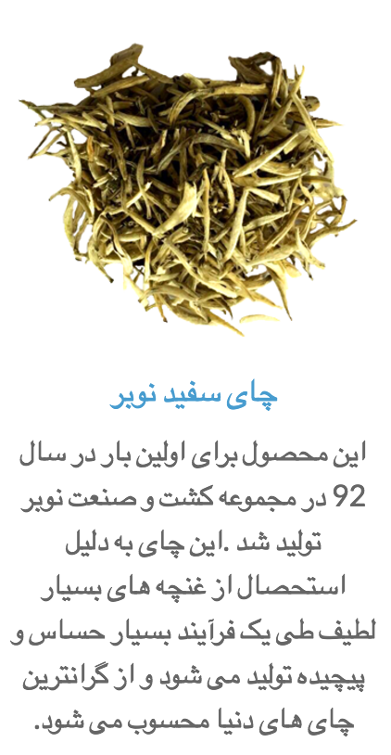
محصولات

Slide 58
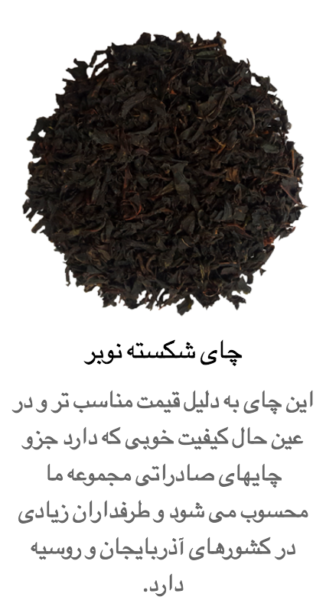
محصولات

Slide 59
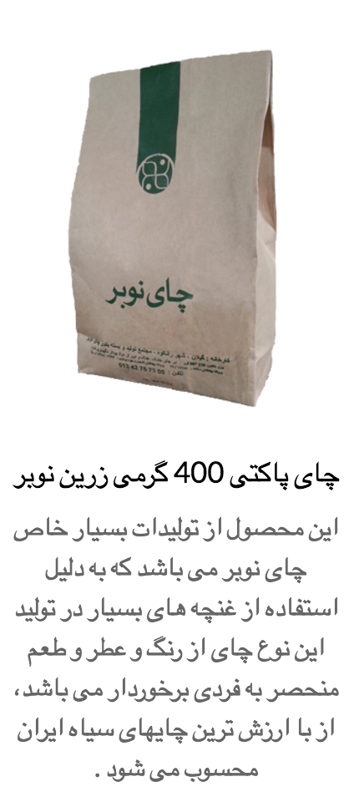
محصولات

Slide 60
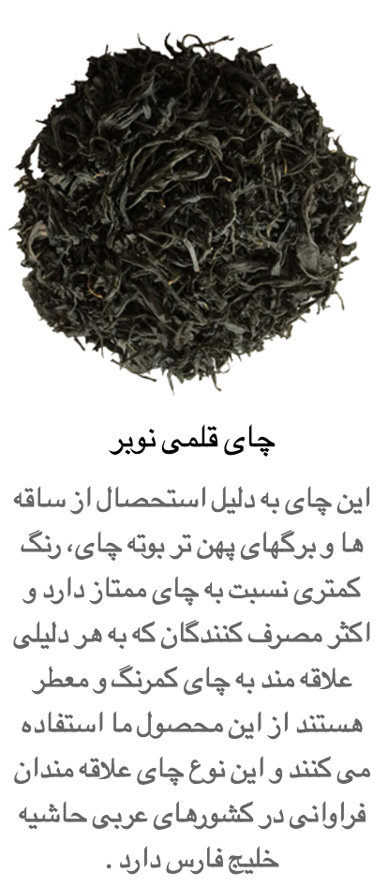
محصولات

Slide 61
شرایط پذیرش متقاضیان و نمایندگان فروش
۱- تابعیت دولت جمهوری اسلامی ایران.
۲- اعتقاد به اسلام یا یکی دیگر از ادیان رسمی کشور.
۳- نداشتن سوء پیشینه کیفری و عدم اعتیاد به مواد مخدر.
۴- داشتن گواهی پایان خدمت وظیفه عمومی یا معافیت دائم ( برای آقایان ).
۵- برخورداری از حداقل فضای 12 متری جهت فروش محصولات چای نوبر
۶- خوش نام بودن و معتبر بودن در محل زندگی و کسب و کار

Slide 62
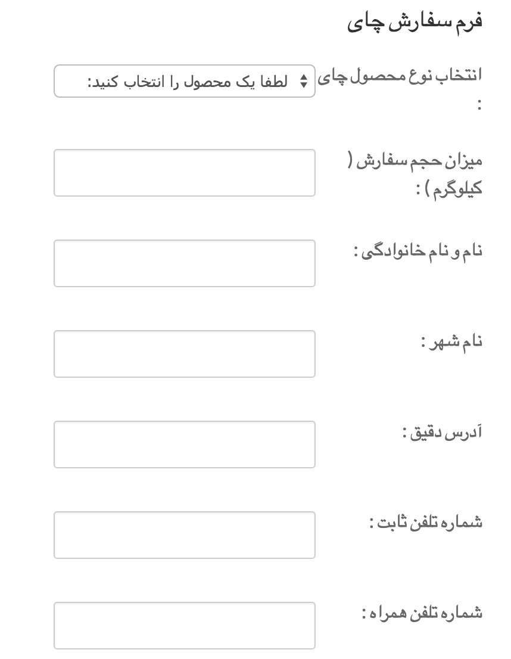
روش فروش
فروش اینترنتی

Slide 63
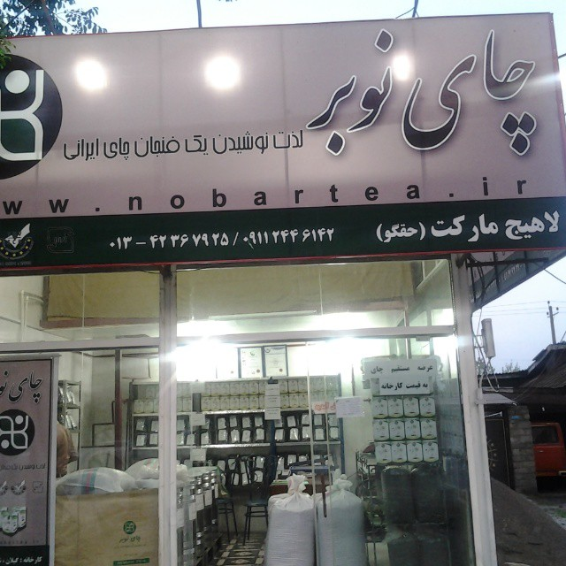
روش فروش
فروش مستقیم در فروشگاه ها

Slide 64
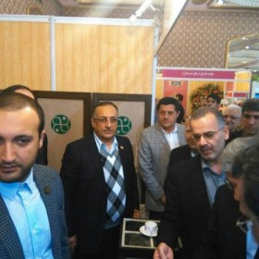
روش فروش
نمایشگاه ها

Slide 65
تبلیغات
تبلیغات نداریم
<کیفیت ما تبلیغ ماست>

Slide 66
رقبا
برندهای خارجی
- زیرا ذایقه مردم به آن عادت کرده است
برندهای داخلی
- به علت کیفیت پایین سایر برندها و قیمت ارزانتر در مقایسه با چای نوبر؛ فروش سایر برندهای داخلی بیشتر است‍‍‍

Slide 67
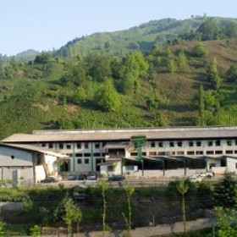
تصاویر کارخانه نوبر

Slide 68
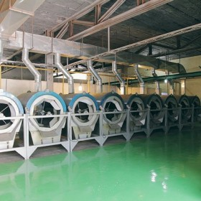
تصاویر کارخانه نوبر

Slide 69
ارتباط با چای نوبر
آدرس کارخانه : گیلان - شهر رانکوه - مجتمع تولید و بسته بندی چای نوبر
تلفن : 00 73 75 42 - 013
ایمیل : Info @ nobar tea . ir
مدیر عامل : قاسم رضائیان gh.rezaeian@nobartea.ir
مدیربازرگانی : ابوذر رضائیان a.rezaeian@nobartea.ir

Slide 70
لیست نمایندگان فروش

